Slide 1
-
ВЫПУСК
2012
9 класс

Slide 2
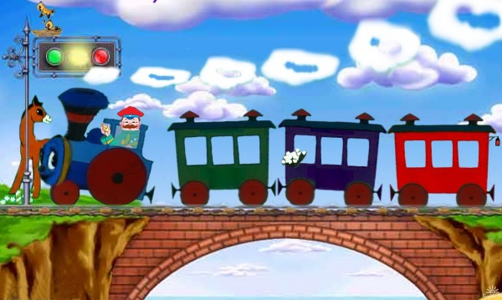

Slide 3
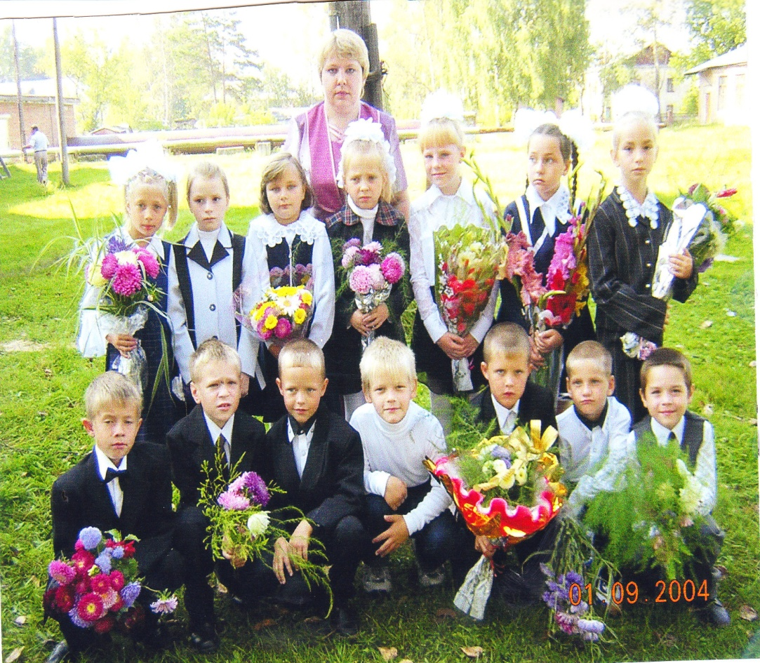

Slide 10
СТАНЦИИ:
Русский язык
Английский язык
Математика
Химия
Физика
Информатика
География. История
Биология
Черчение
Физкультура
ИЗО
Музыка
ОБЖ

Slide 12
